Slide 1
ENF-2205 高浓白介绍
主讲人：雷小明
2022
2023
2024

Slide 2
主要内容
O2
O4
产品特性
应用案例
O1
O3
开发的理念
有效降低印刷综合成本及分析

Slide 3
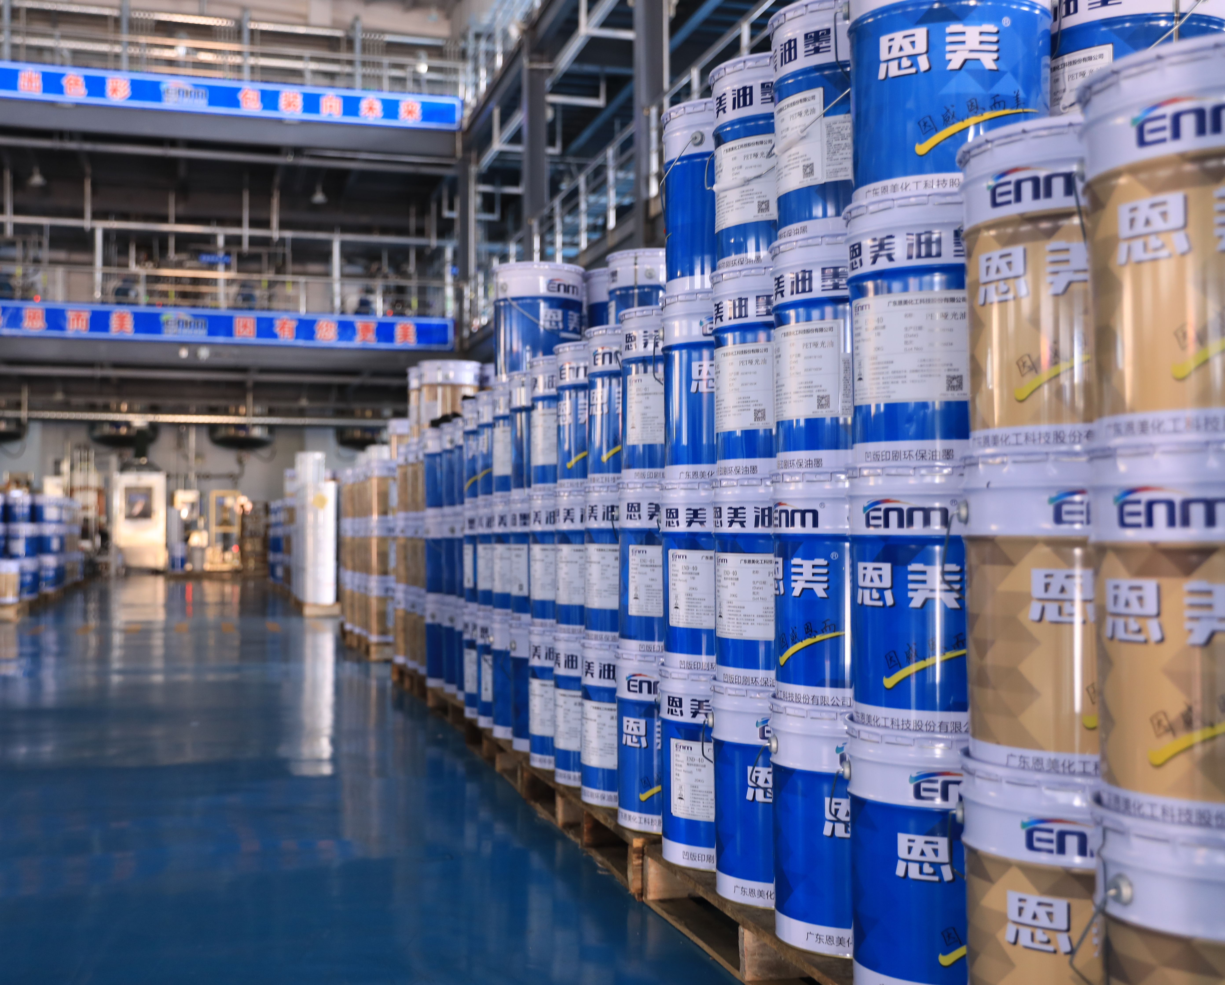
一、开发理念
ENF-2205高浓白是独特设计的聚氨酯凹版白墨，高浓度设计，浅版化印刷。
与其他白墨相比，在达到同样的印刷效果的情况下，可以有效降低印刷综合成本、减少VOCs排放，为建立循环型社会和环境保护做出贡献。

Slide 4
二、产品特性
1、用途广泛，可用于快餐食品、煮沸、蒸煮;
2、适用于多种膜材（PET、NY、BOPP）印刷;
3、有效改善了苯酮等化学物质造成的环境污染;
4、印刷残留非常低，特别适用于食品包装印刷;
5、印刷适性良好，从中速（180m/min）到高速（350m/min以上)，
印刷速度跨度较大领域。

Slide 5
三、有效降低印刷综合成本及分析
3.1 油墨耐冲稀性好
A、固含量高（常规白墨42±1%，高浓白56±1%）
B、可添加的溶剂多（不同稀释率对应的粘度）
稀释率 | 80% | 90% | 100% | 110% | 120% | 130% | 140% | 150% | 160%
ENF-2205 | 15.38 | 14.52 | 14.07 | 13.44 | 13.03 | 12.62 | 12.38 | 12.15 | 11.96
ENF-1201T | 13.44 | 12.54 | 12.23 | 12.11 | 11.93 | —— | —— | —— | ——
注：以上数据测试是采用 乙酸乙酯:异丙醇 = 9:1 稀释，ZC3# 25±1℃测量。

Slide 6
三、有效降低印刷综合成本及分析
3.2 油墨的转移性好
A、稀释粘度匹配不同印刷机速，保证油墨的良好转移。
机速180-220m/min 稀释粘度 13~14S/ZC3#;
220~300m/min 12.5~13S/ZC3#;
≥300m/min 12~12.5S/ZC3#;
B、激光版上应用
油墨 | 版辊 | 版深 | 油墨用量 | 溶剂用量 | 合计用量 | 用量降低%
传统白墨A | 电雕标准版 | 45 | 4.14 | 3.72 | 7.86
ENF-2205（高浓白） | 光雕浅网版 | 14 | 2.12 | 2.08 | 4.20 | 46%
注：ENF-2205高浓白用激光版14μm版深的浅版，就可以达到普通白墨使用45μm版深印版的印刷效果，达到相同的遮盖率。

Slide 7
三、有效降低印刷综合成本及分析
3.3 产品测试综合使用成本

Slide 8
三、有效降低印刷综合成本及分析
3.4 产品测试综合使用分析
由3.1表可见， (1)ENF-2205对比传统白墨A,原墨使用减少50%，溶剂使用减少45.4%，油墨和溶剂使用合计减少48.2%;
(2)满版白的情况下，降低成本0.0426元/m² (41.8%);
(3)降低原墨和稀释剂总的VOC 52.4%

Slide 9
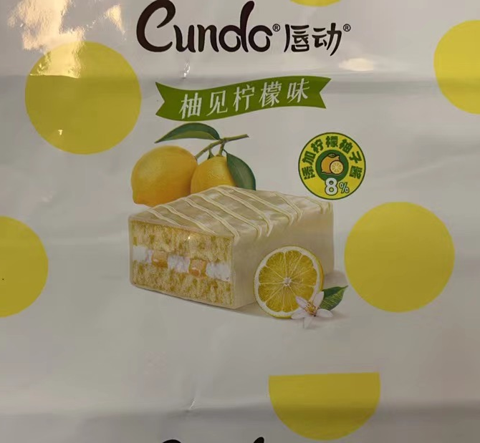
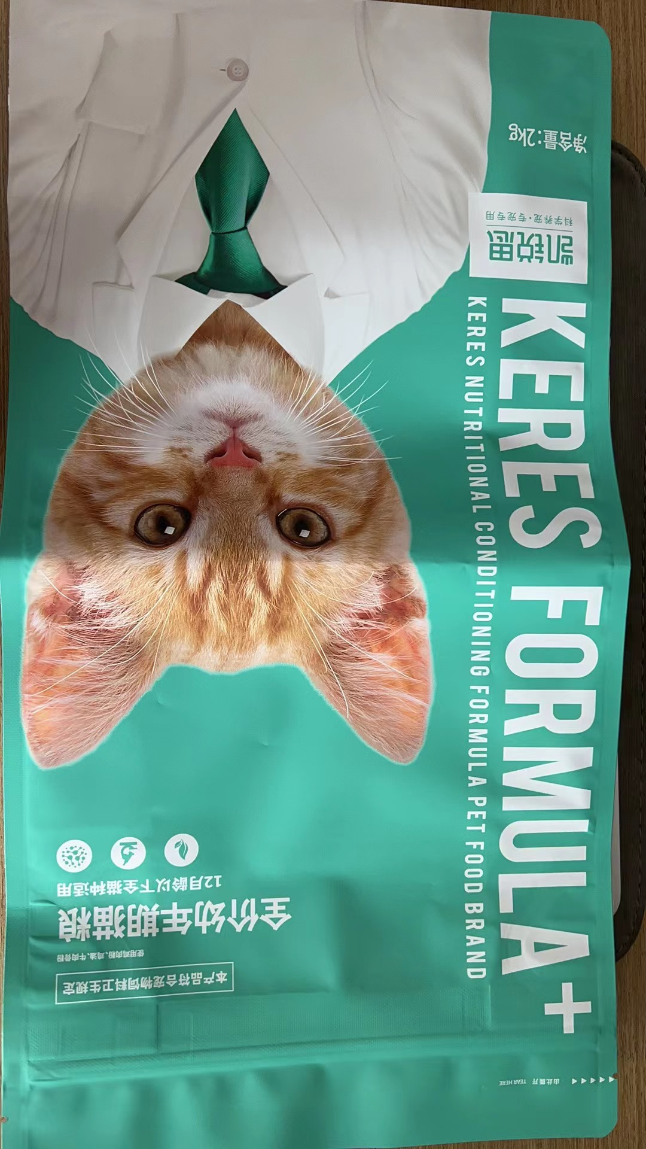
四、应用案例

